Slide 1





Trường TH Hà Huy Tập
Người dạy: Nguyễn Thị Huyền

Slide 2






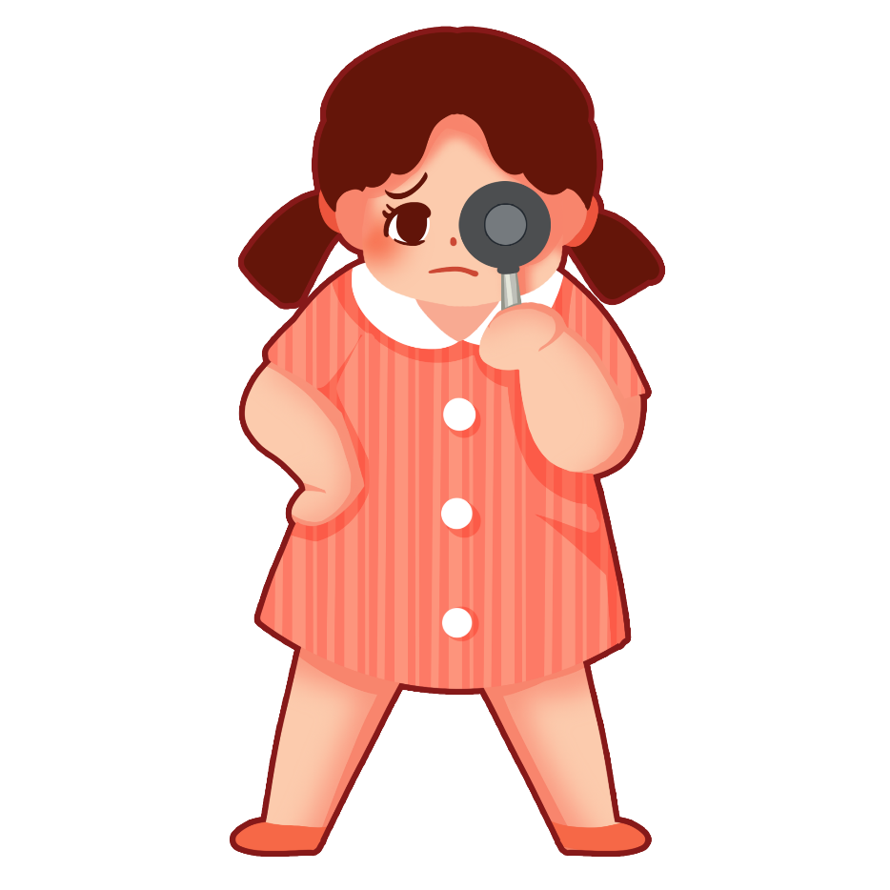



Slide 3

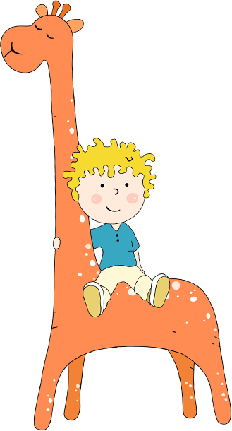
Khởi động:
TRÒ CHƠI
CON SỐ MAY MẮN

Slide 4

1
2
3
4
5
6
7
8

Slide 5





?
4

Slide 6


Slide 7
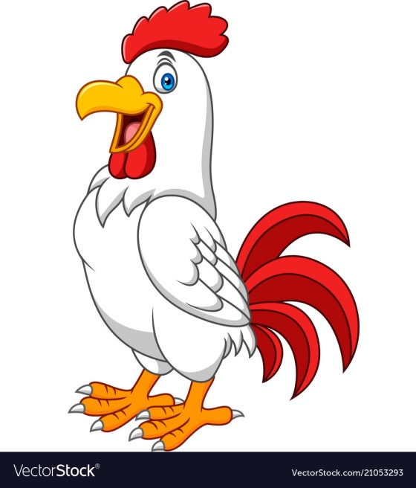
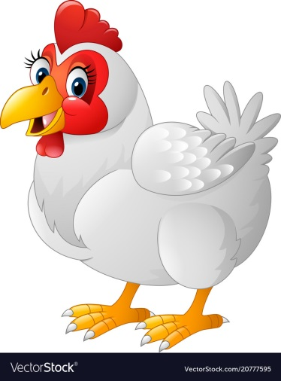
?
2

Slide 8
?
1
2
3

Slide 9


Slide 10
?
0
1
2

Slide 11

?
3

Slide 12


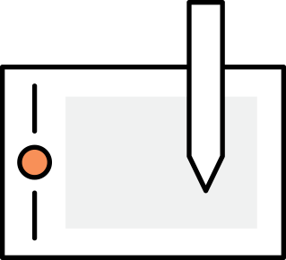
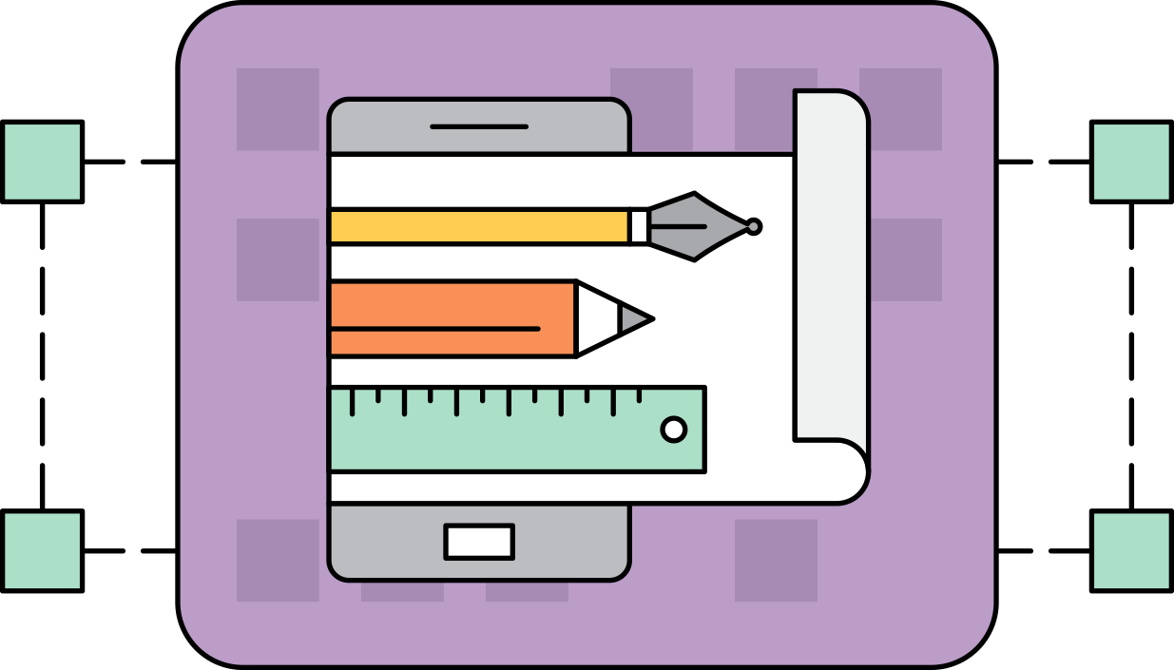

Tiết 1
Bài 1:
Các số 0, 1, 2, 3, 4, 5
(Tiết 2)
TOÁN 1

Slide 14

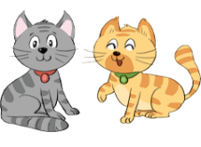
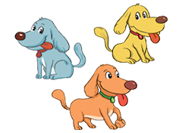






1. Đếm số con vật trong hình
?
?
?
?
?
?

Slide 15


Đố các bạn có bao nhiêu con vật trong hình?
Đáp án
0

Slide 16

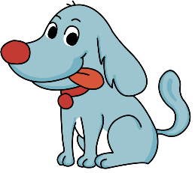

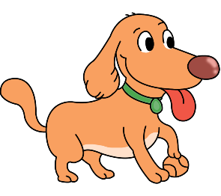
Đố các bạn có bao nhiêu con chó trong hình?
Đáp án
3

Slide 17
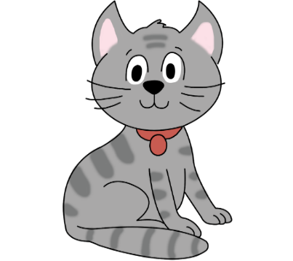

Đố các bạn có bao nhiêu con mèo trong hình?
Đáp án
2

Slide 18

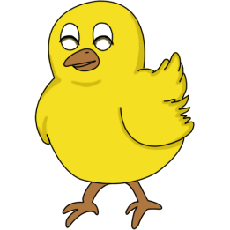
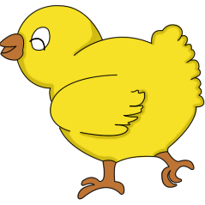

Đố các bạn có bao nhiêu con gà trong hình?
Đáp án
4

Slide 19
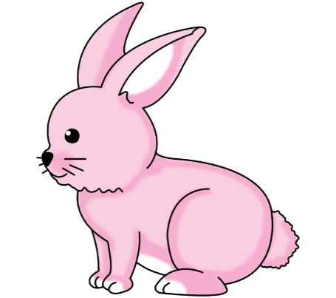
Đố các bạn có bao nhiêu con thỏ trong hình?
Đáp án
1

Slide 20


Đố các bạn có bao nhiêu con vịt trong hình?
Đáp án
5

Slide 21
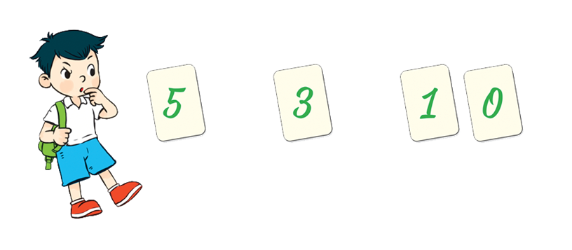




2. Chúng mình cùng tìm số thích hợp ở dấu hỏi nào?

Slide 22


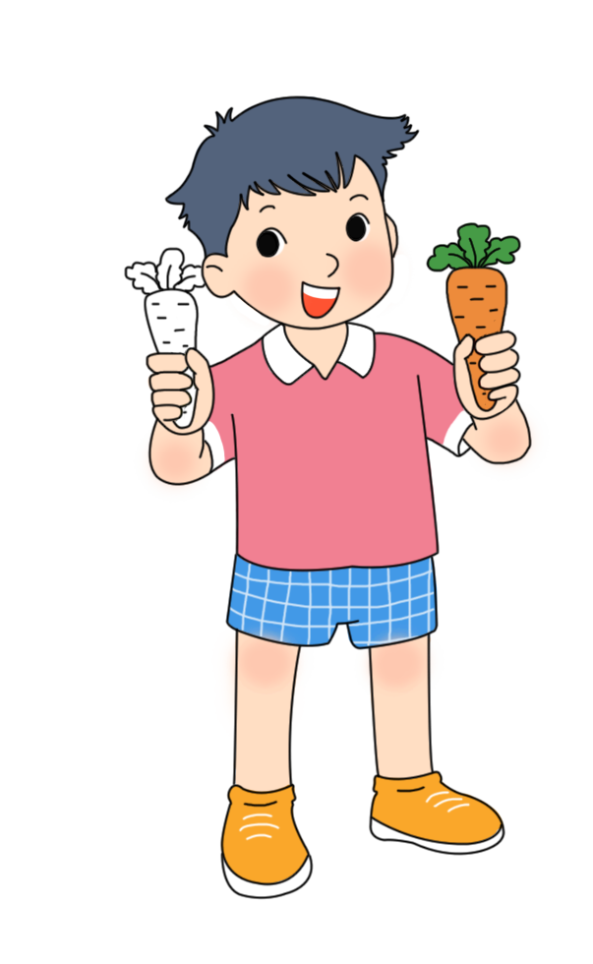




3. Đếm rồi nhặt cà rốt đã tô màu
a)
d)
b)
e)
c)
g)

Slide 23


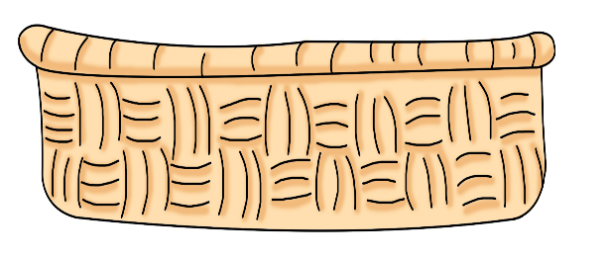
Đếm rồi nhặt cà rốt đã tô màu
a)
Đáp án
3

Slide 24
Đếm rồi nhặt cà rốt đã tô màu
b)
Đáp án
2

Slide 25
Đếm rồi nhặt cà rốt đã tô màu
c)
Đáp án
4

Slide 26
Đếm rồi nhặt cà rốt đã tô màu
d)
Đáp án
1

Slide 27
Đếm rồi nhặt cà rốt đã tô màu
e)
Đáp án
5

Slide 28
Đếm rồi nhặt cà rốt đã tô màu
Không có củ cà rốt đã tô màu nào
g)
Đáp án
0

Slide 29

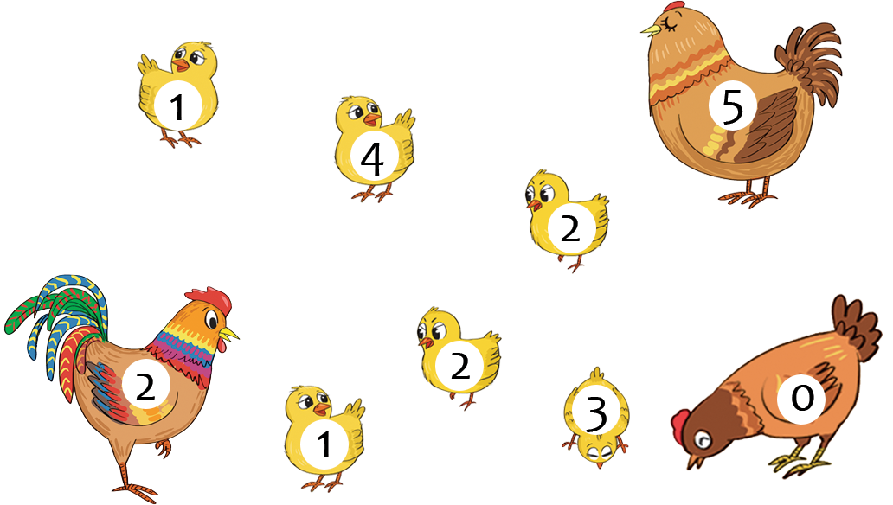

4. Đưa các chú gà có số 2 về chuồng và đếm chúng
Đáp án
3

Slide 30
VẬN DỤNG
Notes:
GV cho HS lấy bộ đồ
Tác giả bộ ppt Toán + TV SGK mới: Phan Thị Linh – Đà Nẵng
Sđt lh: 0916.604.268
+ Zalo: 0916.604.268
+ Facebook cá nhân: https://www.facebook.com/nhilinh.phan/
+ Nhóm chia sẻ tài liệu: https://www.facebook.com/groups/443096903751589
Hãy liên hệ chính chủ sản phẩm để được hỗ trợ và đồng hành trong suốt năm học nhé!

Slide 31







?
2
?
3
?
4
Notes:
Trong buổi đi học đầu tiên, vì chăm ngoan và học giỏi nên ba bạn đã được cô giáo thưởng sticker đấy các em ạ. Chúng mình cùng cố gắng để được thưởng như ba bạn nhé!

Slide 32
